Slide 1
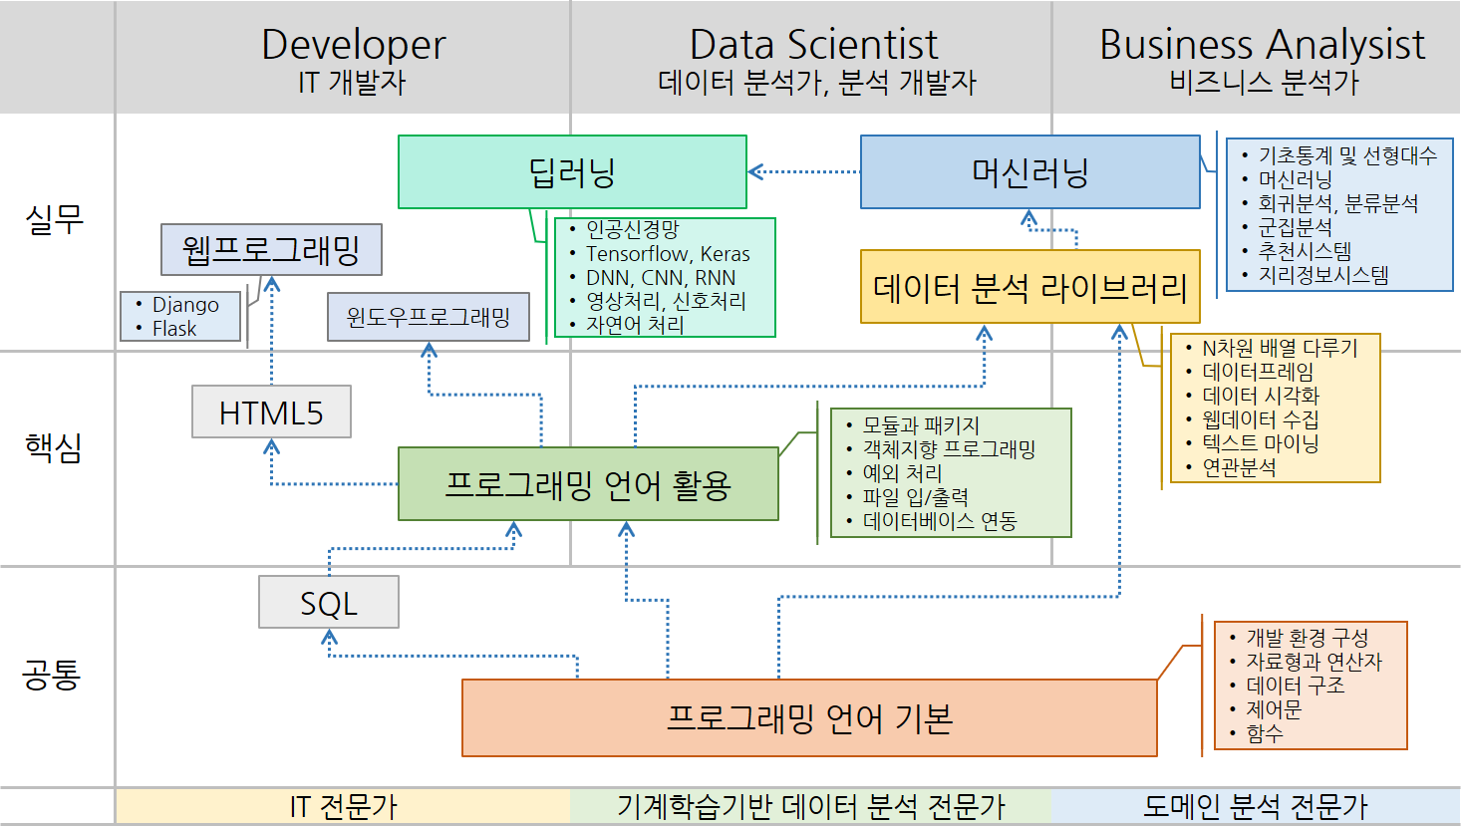
파이썬 학습 로드맵

Slide 2

학습 내용
3부. 데이터 분석 라이브러리 활용
10장. N차원 배열 다루기
1. 넘파이 패키지
2. 넘파이 배열
3. 배열 합치기/분할하기
4. 복사와 뷰
5. 고급 인덱싱
6. 선형 대수
11장. 데이터프레임과 시리즈
12장. 데이터 시각화
13장. 부동산, 상가정보 분석
14장. 웹 데이터 수집

Slide 3
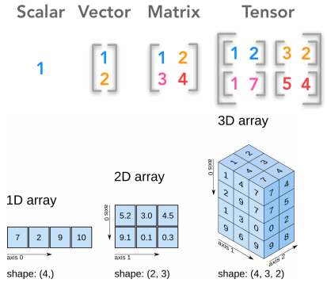
데이터 구조
https://art28.github.io/blog/linear-algebra-1

Slide 4
1.1. 넘파이 소개
1절. 넘파이 패키지
넘파이(NumPy - http://www.numpy.org)
파이썬을 사용한 과학 컴퓨팅의 기본 패키지
넘파이 기능
N 차원 배열 객체C/C++, 포트란(Fortran) 코드 통합 도구
선형 대수학(Linear algebra)
푸리에 변환(Fourier transform)
난수(Random number) 기능
넘파이의 주요 객체는 동일(homogeneous)의 다차원 배열
모든 데이터가 같은 타입인 테이블
넘파이의 차원들은 축(axis)으로 불림

Slide 5
넘파이 주요 함수
1절. 넘파이 패키지 > 1.1 넘파이 소개
용도 | 넘파이 주요 함수
배열 만들기 | arange, array, copy, empty, empty_like, eye, fromfile, fromfunction, identity, linspace, logspace, mgrid, ogrid, ones, ones_like, r, zeros, zeros_like
모양 바꾸기 | ndarray.astype, atleast_1d, atleast_2d, atleast_3d, mat
배열 조작하기 | array_split, column_stack, concatenate, diagonal, dsplit, dstack, hsplit, hstack, ndarray.item, newaxis, ravel, repeat, reshape, resize, squeeze, swapaxes, take, transpose, vsplit, vstack
찾기 | all, any, nonzero, where
정렬하기 | argmax, argmin, argsort, max, min, ptp, searchsorted, sort
배열 운영하기 | choose, compress, cumprod, cumsum, inner, ndarray.fill, imag, prod, put, putmask, real, sum
기초 통계 | cov, mean, std, var
선형 대수 | cross, dot, outer, linalg.svd, vdot

Slide 6
1.2. ndarray 속성
1절. 넘파이 패키지
ndarray.ndim : 배열의 축수(차원)
ndarray.shape : 각 차원의 배열 크기를 나타내는 정수 타입의 튜플. shape는 (n, m) 형태. 행렬은 n개의 행과 m개의 열. shape 튜플의 길이는 축의 수(ndim).
ndarray.size : 배열의 요소의 총수. shape의 각 요소의 곱과 동일.
ndarray.dtype : 배열 내의 요소의 타입. 파이썬의 기본 타입 또는 넘파이의 타입(numpy.int32, numpy.int16, numpy.float64 등)을 이용해 지정
형변환의 개념이 아님. 지정한 타입의 크기만큼 잘라서 해당 타입으로 인식
형변환은 astype(t)메서드를 이용
ndarray.itemsize : 배열의 각 요소의 바이트 단위의 사이즈. 예를 들어, float64 유형의 요소 배열에는 itemsize 8(=64/8)이 있고, complex32 유형에는 itemsize 4(=32/8)가 있음. 이것은 ndarray.dtype.itemsize과 같음.

Slide 7
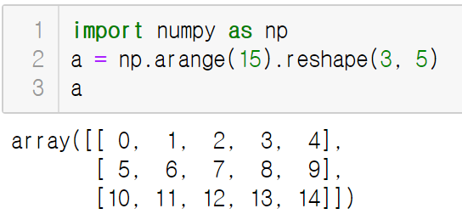
1.2. ndarray 속성
1절. 넘파이 패키지
a.shape # (3, 5)
a.ndim # 2
a.dtype.name # 'int32'
a.itemsize # 4
a.size # 15
type(a) # <type 'numpy.ndarray'>
시스템의인터프리터에 따라 int64, 8로 출력될 수 있음

Slide 8
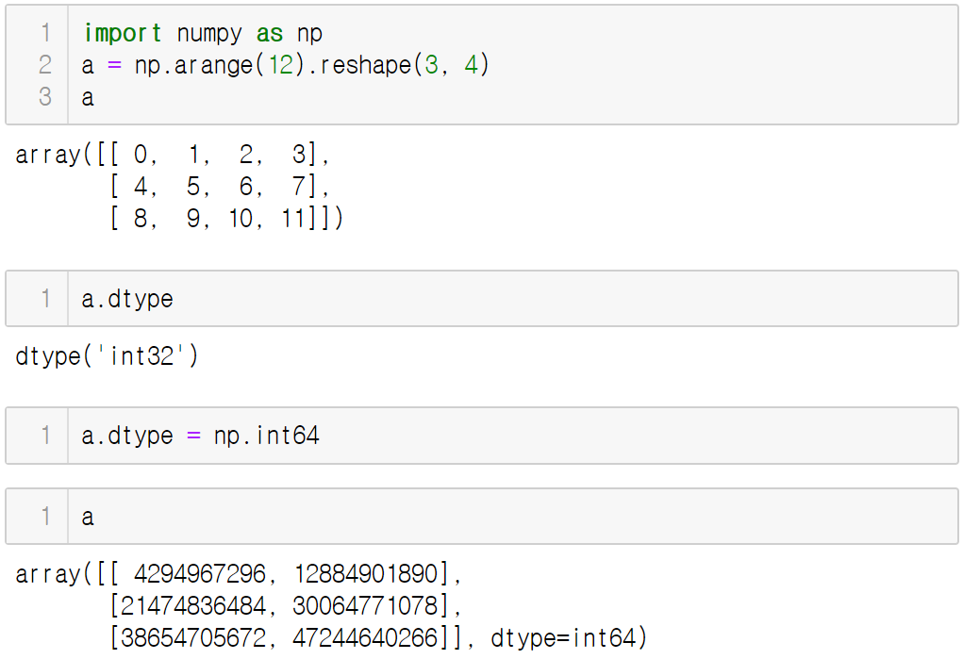
1.3. dtype의 이해
1절. 넘파이 패키지
dtype 속성으로 타입을 지정하면 기존의 데이터들이 새로 바뀌는 타입의 크기만큼 배열에서 취해져 새로운 타입으로 만들어 짐
예에서 처음의 배열은 shape가 (3,4) 이고 아이템들의 타입이 int32였다면 이후 dtype을 int64로 지정하면 정수 두 개가 하나의 정수로 만들어 짐
이 과정에서 처음의 0과 1은 1과 0값으로 순서가 바뀌어 결합되고 이것이 64비트로 표현되어 정수를 계산하므로 1(00000000 00000000 00000000 00000001)과 0이 결합되어 새로운 2진수 00000000 00000000 00000000 00000001 00000000 00000000 00000000 00000000 이 만들어 지는데 이것을 10진수로 변환하면 4294967296가 됨
마찬가지로 int64 타입으로 변환된 두 번째 데이터는 2(00000000 00000000 00000000 00000010)와 3(00000000 00000000 00000000 00000011)이 순서가 바뀌어 결합되어 00000000 00000000 00000000 00000011 00000000 00000000 00000000 00000010이 만들어지고 이것을 10진수로 변환해서 12884901890가 됨

Slide 9
2절. 넘파이 배열
2절. 넘파이 배열
넘파이에서 배열을 만드는 방법
array 함수를 이용한 다른 파이썬 구조(예: 리스트, 튜플)로부터의 변환
넘파이 배열을 생성하는 함수 이용(예: arange, ones, zeros, 등.)
표준 형식 또는 사용자 정의 형식으로 디스크에서 배열 읽기
특수 라이브러리 함수 (예: random) 이용
- 이 절에서는 array, ones, zeros등 함수들을 이용해서 넘파이 배열을 만드는 방법 제시(arrange, array, zeros, ones, empty, linspace, normal, random)
매뉴얼 페이지
https://docs.scipy.org/doc/numpy/index.html

Slide 10
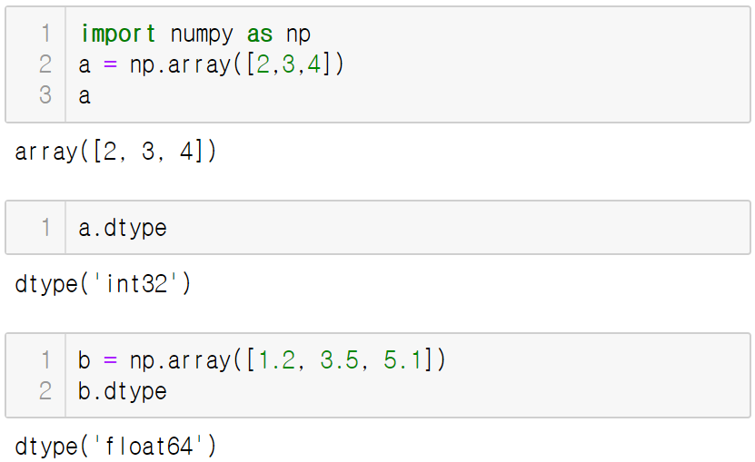
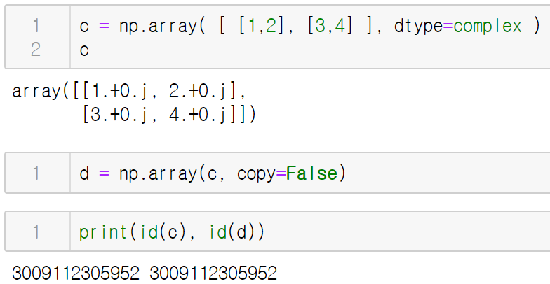
2.1. 넘파이 배열 만들기
2절. 넘파이 배열
array() 함수를 사용하여 리스트 또는 튜플로부터 넘파이 배열을 생성
결과 배열의 유형은 리스트 또는 튜플의 요소 유형에서 추론됨
copy=False이고 dtype을 지정하지 않으면 새로운 배열의 복사본을 생성하지 않음

Slide 11
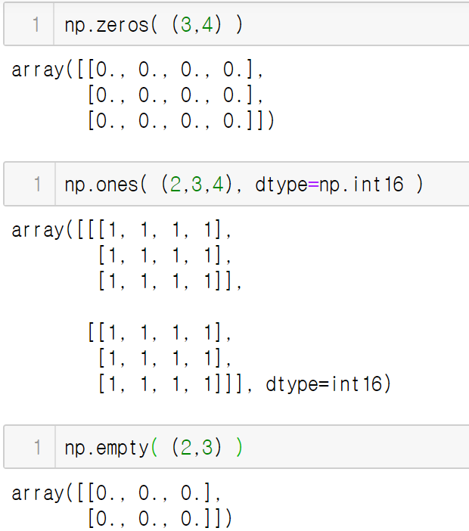
2.2. 기본값이 있는 배열 만들기
2절. 넘파이 배열
초기 특정 값으로 채워진 배열을 만드는 몇 가지 기능을 제공
zeros() 함수는 0으로 채워진 배열
ones() 함수는 1로 구성된 배열
empty() 함수는 초기 내용이 임의이고 메모리의 상태에 따라 달라지는 배열
배열의 dtype은 float64
원한다면 dtype 속성으로 타입을 지정 가능

Slide 12
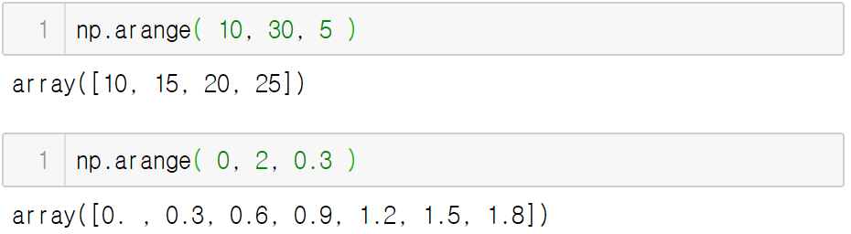
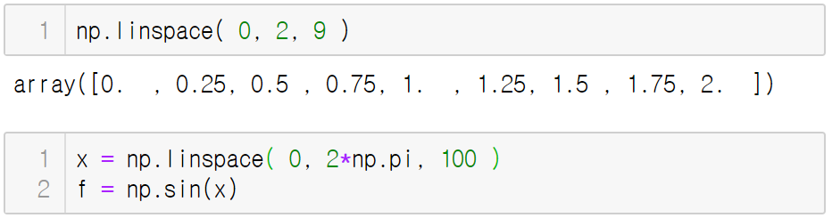
2.3. 연속된 값을 갖는 배열 만들기
2절. 넘파이 배열
numpy.arange([start, ]stop, [step, ]dtype=None)
start부터 stop까지(포함 안 함) step씩 건너뛴 값 목록을 생성
numpy.linspace(start, stop, num=50)
start부터 stop까지(포함) num개 목록을 생성
많은 수의 점들을 생성할 때 유용

Slide 13
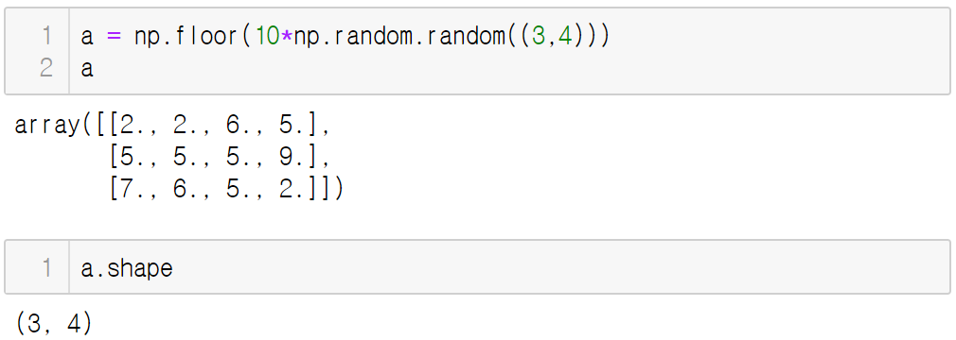
2.4. 배열의 차원 변경하기
2절. 넘파이 배열
배열은 각 축을 따라 요소 수만큼 주어진 차원을 가짐
a.ravel() # 차원이 풀린 배열을 반환
a.reshape(6,2) # shape가 수정된 배열을 반환
a.T # 전치행렬(transposed) 반환

Slide 14
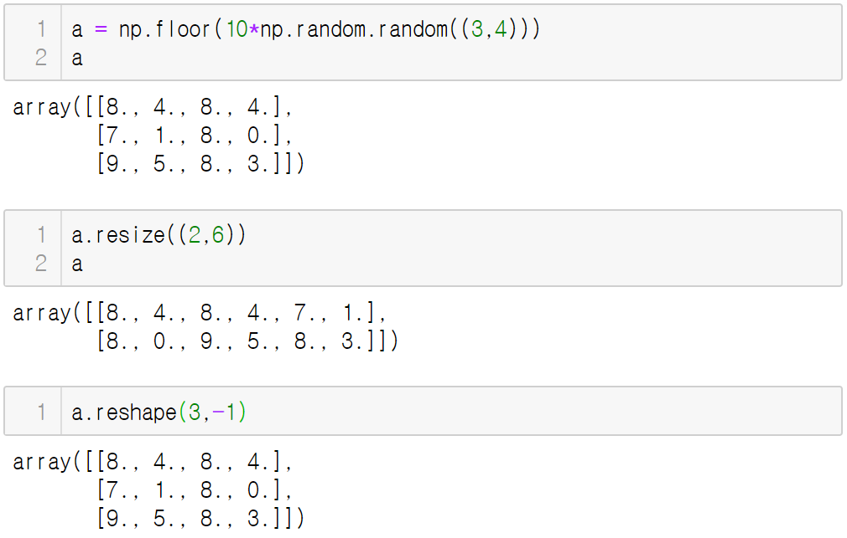
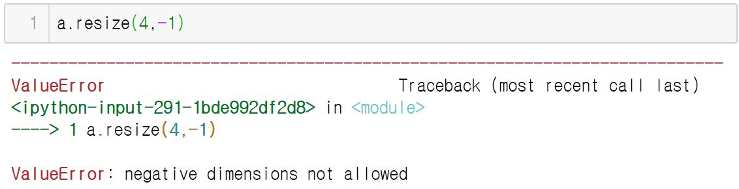
2.4. 배열의 차원 변경하기
2절. 넘파이 배열
reshape() 함수는 차원이 수정 된 배열을 반환하지만 resize() 함수는 배열 자체를 수정
resize에서는 음수 사용 못함
reshape 작업에서 크기가 -1로 주어지면 해당 차원의 크기는 자동으로 계산

Slide 15
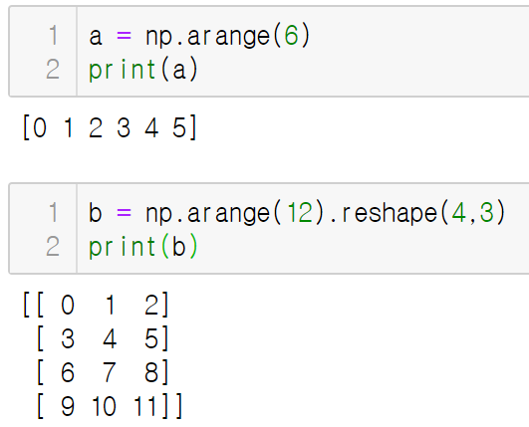
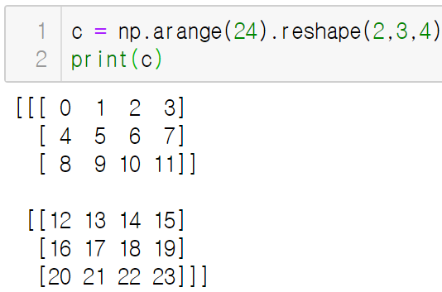
2.5. 배열 인쇄
2절. 넘파이 배열
배열을 인쇄 할 때 레이아웃
마지막 축은 왼쪽에서 오른쪽으로 인쇄
나머지는 위에서 아래로 인쇄
각 슬라이스는 빈 줄로 구분
1차원 배열은 행, 2차원은 행렬, 3차원은 행렬 목록으로 인쇄
reshape() 함수는 배열의 모양(shape)을 변경
(2, 3, 4)는 (2, 3)모양 배열이 4개가 있다는 것이 아님
이것은 (3, 4)모양 배열이 2개 있음을 의미

Slide 16
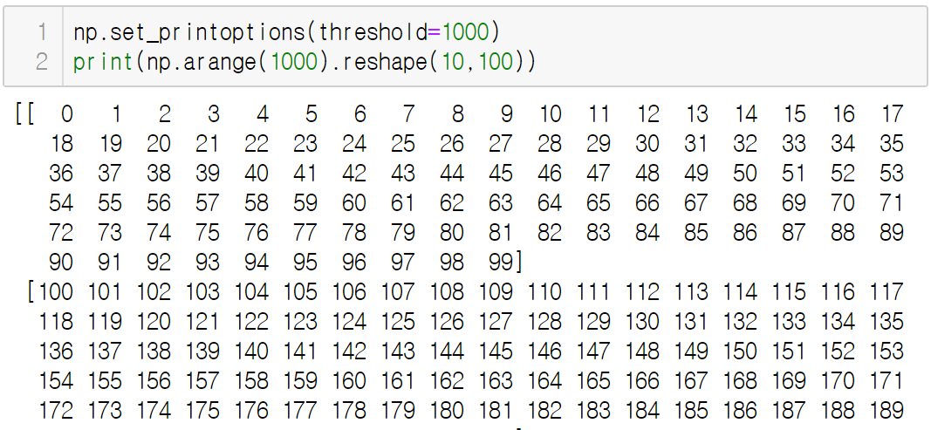
2.5. 배열 인쇄
2절. 넘파이 배열
numpy.set_printoptions(threshold=None)
넘파이가 전체 배열을 인쇄하도록 하려면 set_printoptions() 함수를 사용하여 인쇄 옵션을 변경

Slide 17
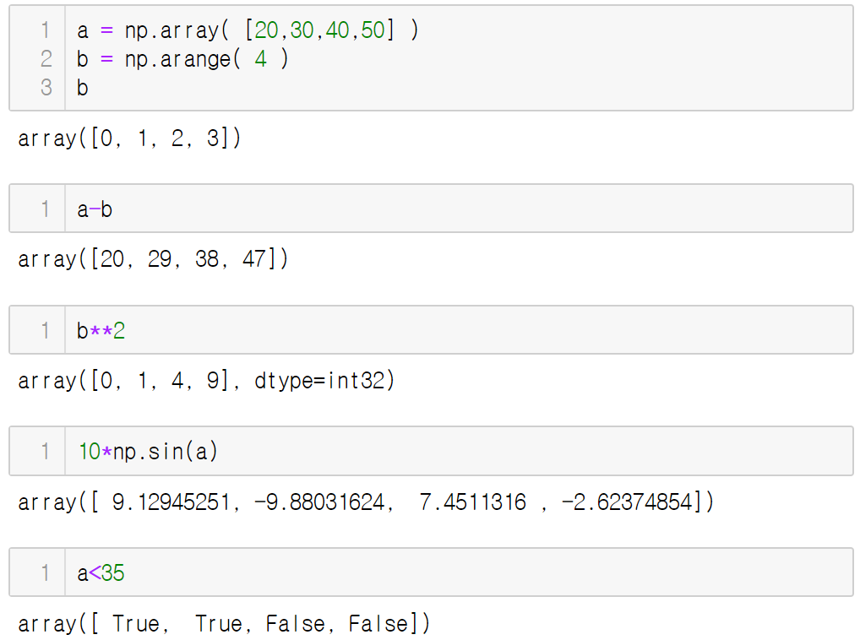
1) 요소별로 연산
2절. 넘파이 배열 > 2.6. 기본 조작
산술 연산자는 요소별로 적용

Slide 18
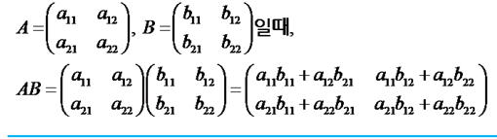
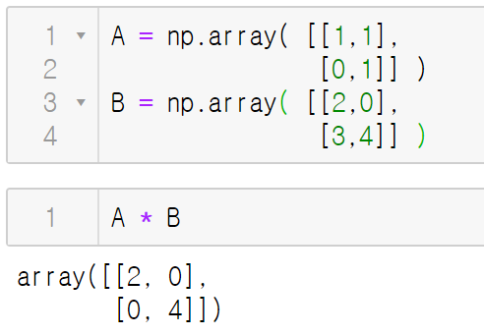
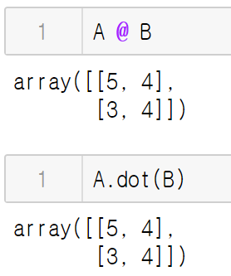
2) 행렬의 곱
2절. 넘파이 배열 > 2.6. 기본 조작
행렬의 곱 계산 : dot() 함수 또는 @ 연산자(3.5 이상)
m행*n열 => m행 n열
* 연산자는 요소별로 계산됨

Slide 19
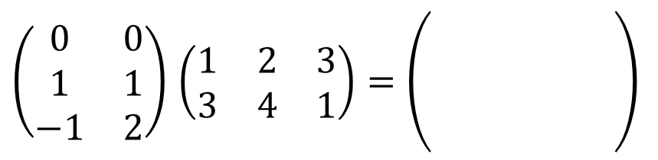
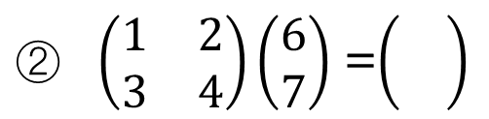
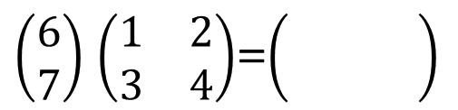
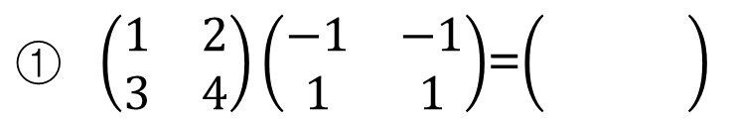
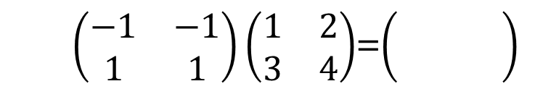
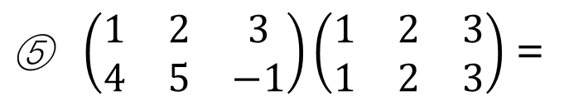
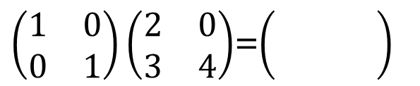
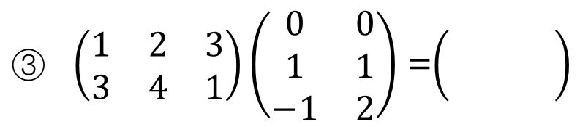
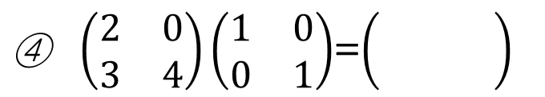
행렬의 곱셈 quiz
m행*n열 => m행 n열
3X2
mxn행렬 @ nxr행렬 = mxr행렬
2X2
$\left(\begin{matrix}1 & 2 & 3 \\ 3 & 4 & 1\end{matrix}\right)\left(\begin{matrix}0 & 0 \\ 1 & 1 \\ −1 & 2\end{matrix}\right)$ =
2X3
2X2
2X2
2X2
$\left(\begin{matrix}1 & 2 \\ 3 & 4\end{matrix}\right)\left(\begin{matrix}−1 & −1 \\ 1 & 1\end{matrix}\right)$=
3X2
2x3
$\left(\begin{matrix}0 & 0 \\ 1 & 1 \\ −1 & 2\end{matrix}\right)$ $\left(\begin{matrix}1 & 2 & 3 \\ 3 & 4 & 1\end{matrix}\right)=\left(\begin{matrix} & & \\ & & \\ & & \end{matrix}\right)$
$\left(\begin{matrix}−1 & −1 \\ 1 & 1\end{matrix}\right)\left(\begin{matrix}1 & 2 \\ 3 & 4\end{matrix}\right)$=
2X2
2X1
$\left(\begin{matrix}1 & 2 \\ 3 & 4\end{matrix}\right)\left(\begin{aligned}6 \\ 7\end{aligned}\right)$ =
$\left(\begin{matrix}2 & 0 \\ 3 & 4\end{matrix}\right)\left(\begin{matrix}1 & 0 \\ 0 & 1\end{matrix}\right)$=
2X1
2X2
$\left(\begin{matrix}1 & 0 \\ 0 & 1\end{matrix}\right)\left(\begin{matrix}2 & 0 \\ 3 & 4\end{matrix}\right)$=
$\left(\begin{aligned}6 \\ 7\end{aligned}\right)$ $\left(\begin{matrix}1 & 2 \\ 3 & 4\end{matrix}\right)$=
$\left(\begin{matrix}1 & 2 & 3 \\ 4 & 5 & −1\end{matrix}\right)\left(\begin{matrix}1 & 2 & 3 \\ 1 & 2 & 3\end{matrix}\right)$ =

Slide 20
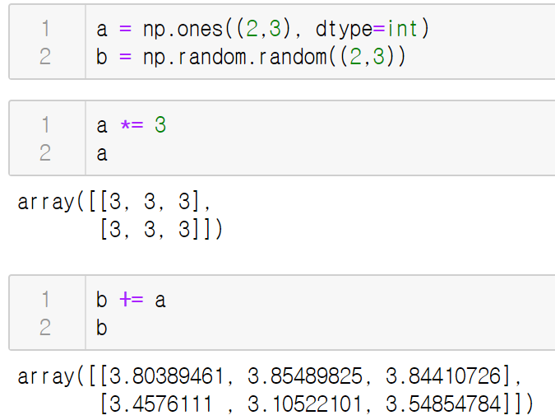
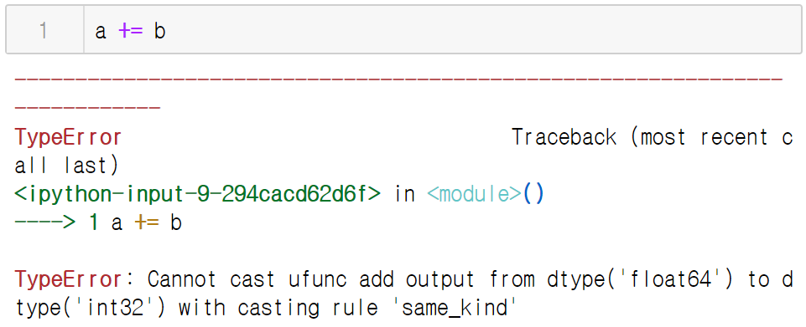
3) 복합대입연산자의 사용
2절. 넘파이 배열 > 2.6. 기본 조작
+= 와 *= 등 복합대입연산자들은 새 배열을 생성하지 않고 기존 배열을 수정하기 위해 사용
넘파이 배열의 타입은 자동으로 하향 형 변환(down casting) 되지 않기 때문에 아래의 예에서처럼 a의 타입이 a+b의 결과를 저장할 수 없는 타입이라면 에러가 발생

Slide 21
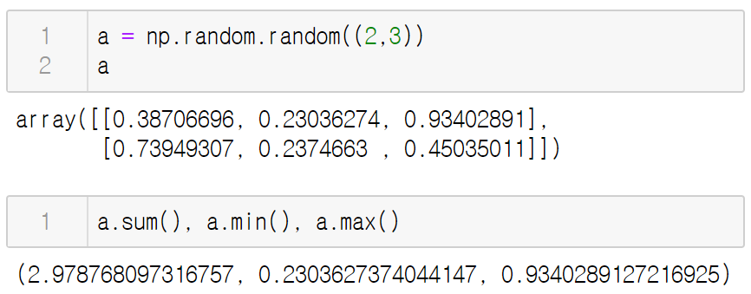
4) 배열 요소의 집계
2절. 넘파이 배열 > 2.6. 기본 조작
배열의 모든 요소의 합계 계산과 같은 많은 단항 연산은 ndarray 클래스의 메서드로 구현되어 있음

Slide 22
5) 축을 지정한 집계
2절. 넘파이 배열 > 2.6. 기본 조작
axis 매개 변수를 지정하면 배열의 지정된 축을 따라 작업을 적용 함
c.sum(axis=0)
행과 열이 같고 면을 따라
1+13 = 14
[[12, 14, 16, 18],
[20, 22, 24, 26],
[28, 30, 32, 34]]
c = np.arange(24).reshape(2,3,4)
[[[ 0, 1, 2, 3],
[ 4, 5, 6, 7],
[ 8, 9, 10, 11]],
[[12, 13, 14, 15],
[16, 17, 18, 19],
[20, 21, 22, 23]]]
c.sum(axis=1)
면과 열이 같고 행을 따라
[[12, 15, 18, 21],
[48, 51, 54, 57]
2+6+10 = 18
c.sum(axis=2)
면과 행이 같고 열을 따라
[[ 6, 22, 38],
[54, 70, 86]]
4+5+6+7 = 22

Slide 23
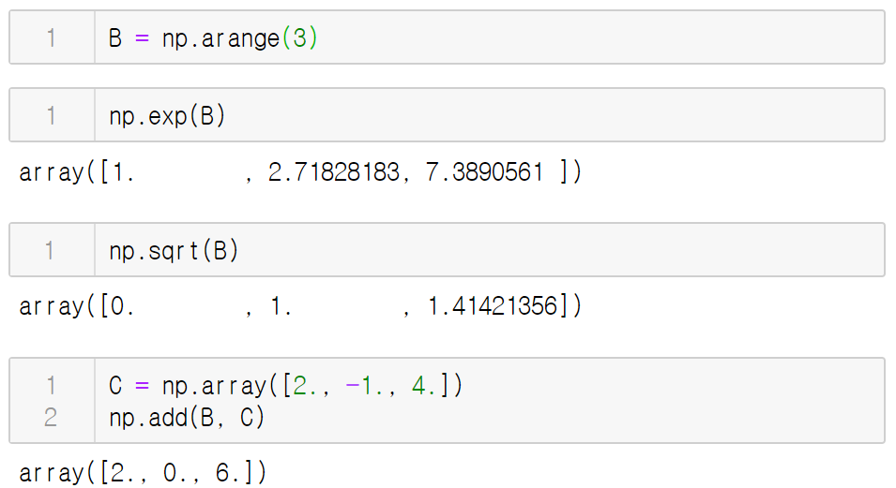
1) 범용 함수
2절. 넘파이 배열 > 2.7. 범용 함수
수학 함수, 삼각 함수, 비트 함수, 비교 함수, 부동 함수 등이 있음
배열의 각 요소마다 적용되어 배열을 출력함

Slide 24
2) 출력 인수의 사용
2절. 넘파이 배열 > 2.7. 범용 함수
범용함수들은 함수의 마지막 인수로 결과를 저장할 변수를 지정할 수 있음
function_name(x1, x2[, output])
출력 인수의 지정은 많은 양의 데이터를 연산해야 할 경우 메모리를 절약할 수 있음
다음 수식들은 모두 동일함
G = A * B + C
T1 = A * B; G = T1 + C; del T1
G = A + B; add(G, C, G)
G = A * B; G += C

Slide 25
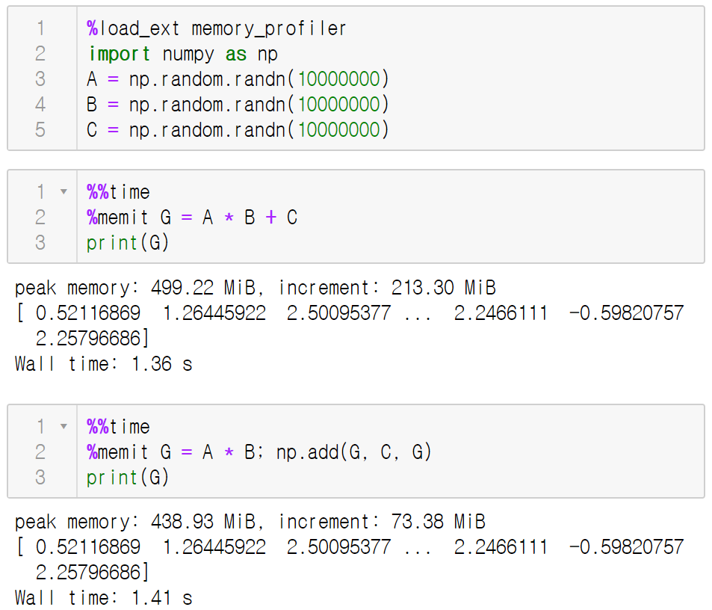
3) 출력 인수의 사용과 메모리 사용량 및 실행시간 비교
2절. 넘파이 배열 > 2.7. 범용 함수
memory_profiler 패키지를 이용한 메모리 사용량 측정
%memit expression
셀 실행시간 측정
셀의 맨 위에 %%time 입력
실행시간과 메모리 사용량의 정확한 비교를 하려면 각각 다른 커널에서 실행 시켜야 함

Slide 26
4) 넘파이의 범용 함수들
2절. 넘파이 배열 > 2.7. 범용 함수
범용 함수(ufunc)는 배열 데이터의 연산(array broadcasting), 형 변환(type casting) 및 몇 가지 다른 표준 기능을 지원하는 넘파이 배열(ndarrays)에서 작동하는 함수 입니다.
범용함수들은 넘파이 배열의 요소별로 작동합니다.
ufunc는 고정 된 수의 특정 입력을 가져 와서 고정 된 수의 특정 출력을 생성합니다.
참고
https://docs.scipy.org/doc/numpy/reference/ufuncs.html

Slide 27
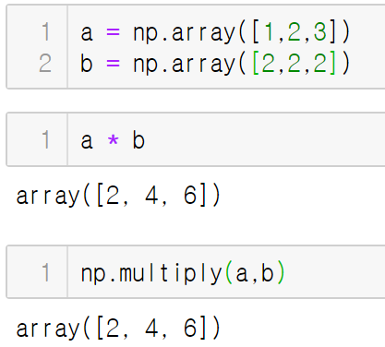
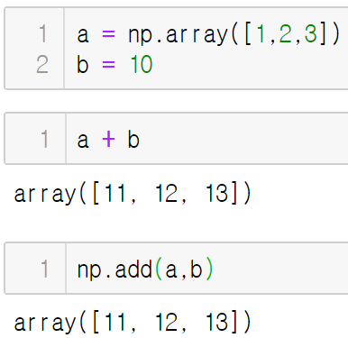
1) 배열과 스칼라 연산
2절. 넘파이 배열 > 2.8. 브로드 캐스팅
가장 간단한 예제는 배열과 스칼라 값이 연산에서 결합될 때 발생
연산 시 메모리 사용량을 줄임
A (3)
B (1)
result (3)
1
2
3
*
2
2
2
=
2
4
6
stretch
브로드 캐스팅 예

Slide 28
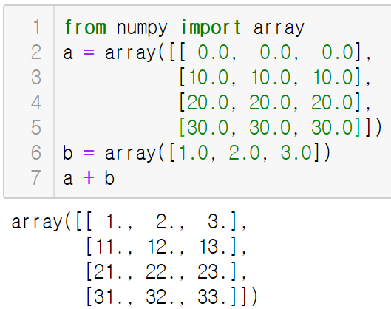
2) 브로드 캐스팅 규칙
2절. 넘파이 배열 > 2.8. 브로드 캐스팅
‘브로드 캐스팅하려면 연산의 두 배열에 대한 후미 축의 크기가 동일한 크기이거나 둘 중 하나가 1이어야 한다.’
A (4x3)
B (3)
result (4x3)
0
0
0
0
1
2
0
1
2
10
10
10
0
1
2
10
11
12
+
=
20
20
20
0
1
2
stretch
20
21
22
30
30
30
0
1
2
30
31
32

Slide 29
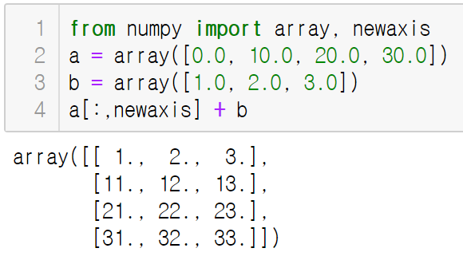
2) 브로드 캐스팅 규칙
2절. 넘파이 배열 > 2.8. 브로드 캐스팅
두 배열의 바깥 쪽(또는 다른 모든 바깥 쪽) 작업을 수행하는 편리한 방법을 제공함
a (4x1)
b (3)
result (4x3)
0
0
0
0
1
2
*
0
1
2
10
10
10
0
1
2
10
11
12
+
=
20
20
20
0
1
2
stretch
20
21
22
30
30
30
0
1
2
30
31
32
stretch

Slide 30
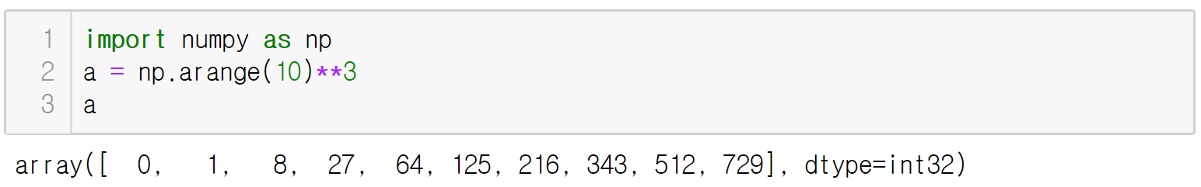
3.1. 인덱싱과 슬라이싱
3절. 배열 합치기/분리하기
인덱스는 맨 처음의 인덱스는 0이며 이후로 1씩 증가하도록 양수로 지정하는 것이 일반적
맨 뒤의 항목부터 음수를 이용해 지정할 수 있음
도움말 문서들
데이터
0
1
8
27
64
128
216
343
512
729
양수 인덱스
0
1
2
3
4
5
6
7
8
9
음수 인덱스
-10
-9
-8
-7
-6
-5
-4
-3
-2
-1
인덱싱 : https://docs.scipy.org/doc/numpy/user/basics.indexing.html
newaxis : https://numpy.org/doc/stable/reference/constants.html#numpy.newaxis

Slide 31
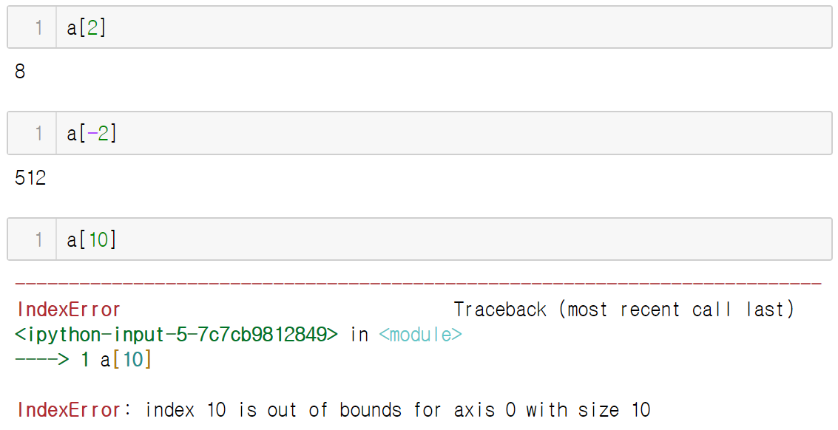
1) 인덱싱
3절. 배열 합치기/분리하기 > 3.1. 인덱싱과 슬라이싱
np_array_obj[index]
양수 인덱스로 인덱싱
음수 인덱스로 인덱싱
인덱스 범위를 벗어나면 오류 발생

Slide 32
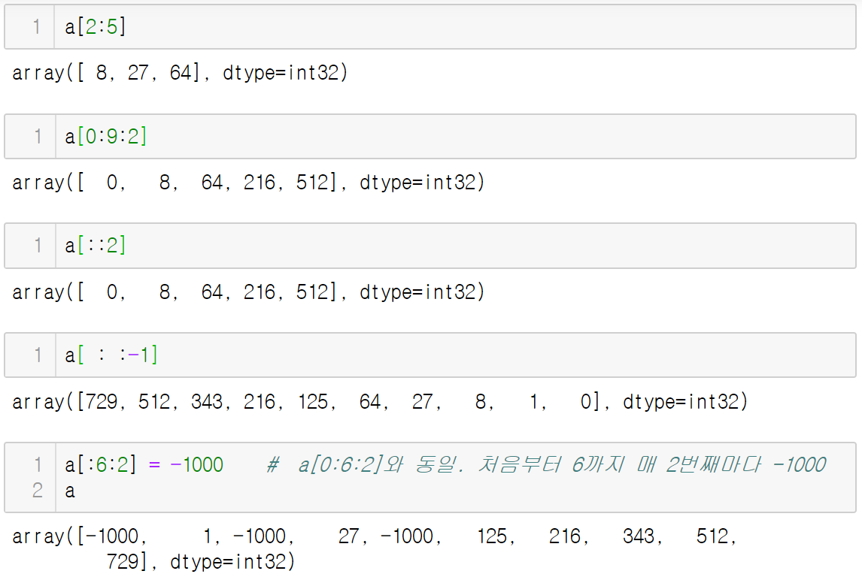
2) 슬라이싱
3절. 배열 합치기/분리하기 > 3.1. 인덱싱과 슬라이싱
np_array_obj[ start : stop ]
start부터 stop까지(stop 위치 포함 안함) 요소
np_array_obj[ start : stop : step ]
start부터 stop까지(stop 위치 포함 안함) step 마다 요소
start와 stop을 생략하면 자동 지정됨
할당문을 가지면 값을 변경할 수 있음

Slide 33
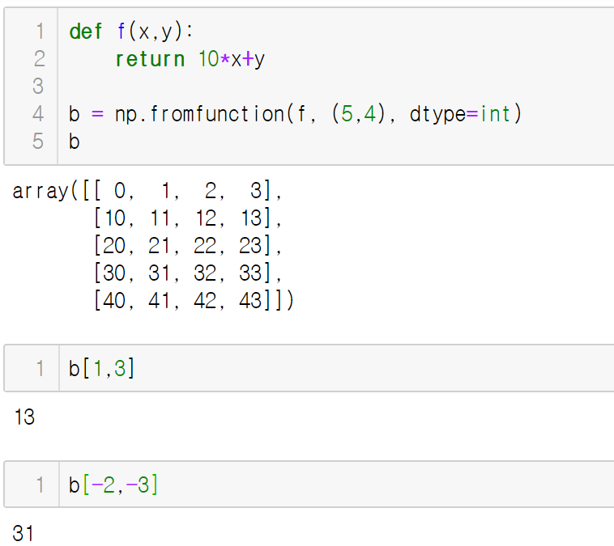
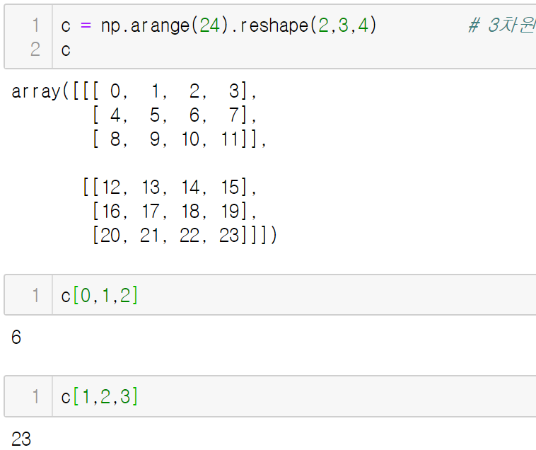
3) 다차원 배열 인덱싱
3절. 배열 합치기/분리하기 > 3.1. 인덱싱과 슬라이싱
2차원 배열 인덱싱
np_array_obj[축1인덱스, 축2인덱스]
3차원 배열 인덱싱
np_array_obj[축1인덱스, 축2인덱스, 축3인덱스]
[[[ 0, 1, 2, 3],
[ 4, 5, 6, 7],
[ 8, 9, 10, 11]],
[[12, 13, 14, 15],
[16, 17, 18, 19],
[20, 21, 22, 23]]]
[0,1,2] 인덱스
[1,2,3] 인덱스
3차원 배열 인덱싱

Slide 34
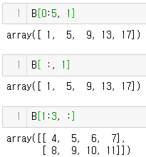
4) 다차원 배열 슬라이싱
3절. 배열 합치기/분리하기 > 3.1. 인덱싱과 슬라이싱
np_array_obj[ start:stop ] 형식과 np_array_obj[ start:stop:step ] 형식 사용
차원이 여러 개 인 경우 콤마로 구분해서 각 차원 별로 start, stop 인덱스를 지정
[[ 0, 1, 2, 3],
[ 4, 5, 6, 7],
[ 8, 9, 10, 11],
[12, 13, 14, 15],
[16, 17, 18, 19]]
[0:5,1]

Slide 35
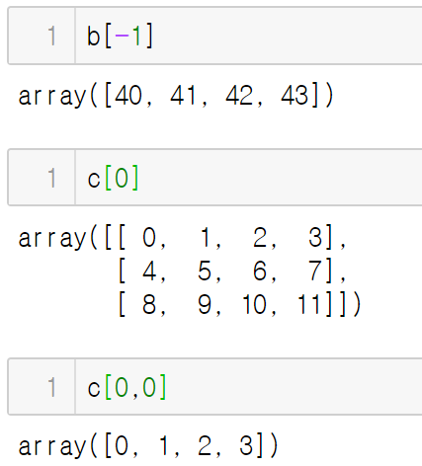
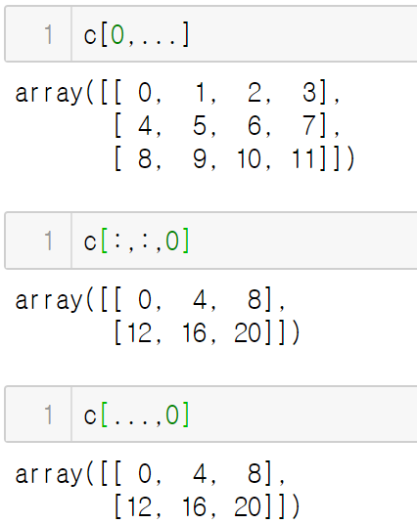
5) 축 인덱스의 생략
3절. 배열 합치기/분리하기 > 3.1. 인덱싱과 슬라이싱
축의 수보다 더 적은 수의 인덱스가 제공되면 누락 된 인덱스는 모든 항목을 선택함
넘파이에서 도트를 사용하여 b[i,...] 형식으로 작성

Slide 36
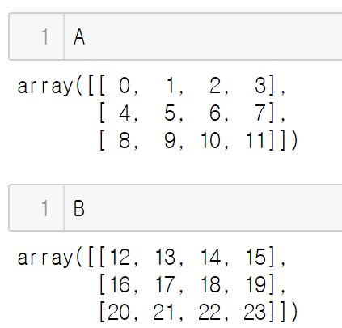
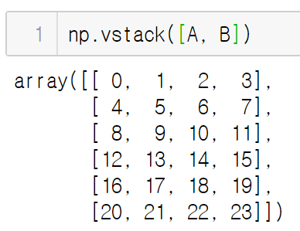
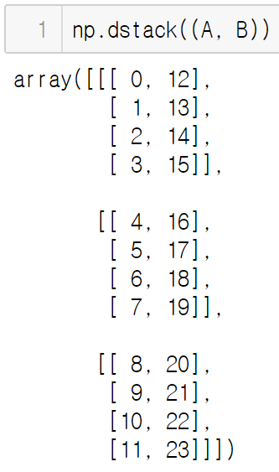
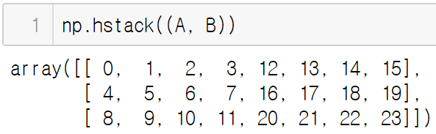
1) hstack(), vstack(), dstack()
3절. 배열 합치기/분리하기 > 3.2. 두 배열을 쌓아 합치기
hstack()은 배열을 옆에 추가하는 방식으로 쌓아 합침
vstack()은 배열을 아래에 추가하는 방식으로 쌓아 합침
dstack()은 3번째 축(depth)을 쌓아 합침

Slide 37
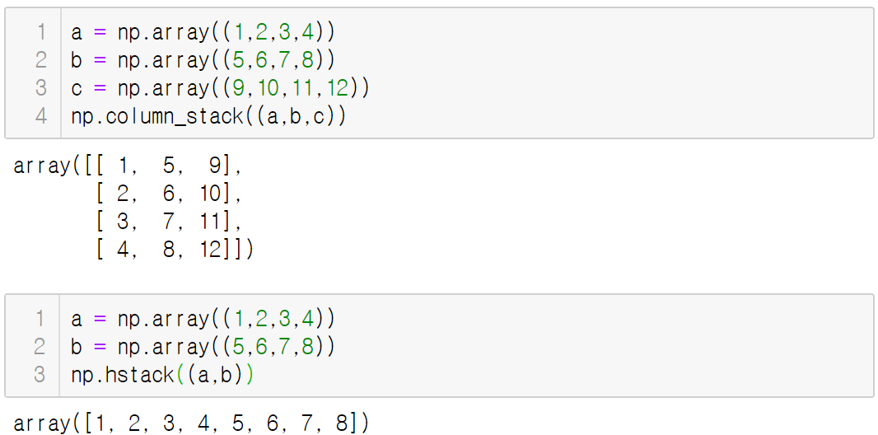
2) column_stack()
3절. 배열 합치기/분리하기 > 3.2. 두 배열을 쌓아 합치기
column_stack() 함수는 1차원 배열을 열 단위로 배열하여 2차원 배열을 만듬
column_stack() 함수는 1차원 배열들을 입력받아 2차원 배열을 만듬
hstack() 함수는 1차원 배열을 입력받으면 그 결과는 1차원

Slide 38

3) newaxis 속성
3절. 배열 합치기/분리하기 > 3.2. 두 배열을 쌓아 합치기
hstack()을 이용해 1차원 배열을 열 단위로 쌓으려면 newaxis를 이용해서 1차원 배열이 2차원 구조가 되도록 해야 함
newaxis 속성은 2차원 컬럼 벡터를 갖도록 함

Slide 39



4) stack()
3절. 배열 합치기/분리하기 > 3.2. 두 배열을 쌓아 합치기
stack() 함수는 축 속성 axis의 값에 따라 배열을 합침
axis 매개 변수는 결과의 차원에서 새 축의 인덱스를 지정
axis=0이면 첫 번째 차원, axis=-1이면 마지막 차원

Slide 40

3.3. r_와 c_
3절. 배열 합치기/분리하기
r_[]와 c_[] 는 한 개의 축을 따라 번호를 나열해 배열을 만들 때 유용
차원을 추가하고 싶다면 기존 데이터를 [] 기호로 묶어준다.
c_() 함수는 열 단위로 데이터를 쌓아 준다.

Slide 41



1) hsplit(), vsplit(), dsplit()
3절. 배열 합치기/분리하기 > 3.4. 하나의 배열을 여러 개의 배열로 분할하기
hsplit()함수를 사용하여 반환 할 동등한 모양의 배열 수를 지정하거나 나누기를 해야 하는 열을 지정하여 가로 축을 따라 배열을 나눌 수 있음
vsplit() 함수는 세로축을 따라 분할
dsplit() 함수는 세 번째 축(depth)을 따라 여러 개의 배열로 나눔. dsplit()은 3차원 이상 배열에서만 동작

Slide 42


2) hsplit()과 axis=1
3절. 배열 합치기/분리하기 > 3.4. 하나의 배열을 여러 개의 배열로 분할하기
hsplit() 함수는 split() 함수의 axis 매개 변수가 1일 때와 같음
배열의 차원에 상관없이 항상 두 번째 축을 이용해 분할

Slide 43


3) 인덱스 목록으로 나누기
3절. 배열 합치기/분리하기 > 3.4. 하나의 배열을 여러 개의 배열로 분할하기
분할하기 위한 인수를 튜플 형식으로 지정하면 해당 인덱스를 기준으로 나눔
index
2
5
6

Slide 44

4) split()
3절. 배열 합치기/분리하기 > 3.4. 하나의 배열을 여러 개의 배열로 분할하기
split()은 여러 개의 작은 배열로 분할
vsplit(), hsplit(), dsplit()과 비슷하지만 axis 파라미터를 가질 수 있음
axis=0이면 vsplit()과 동일하게 동작
axis=1인 경우 hsplit()과 동일하게 동작
axis=2는 3차원 이상에서 동작하며 dsplit()과 동일하게 동작

Slide 45


5) array_split()
3절. 배열 합치기/분리하기 > 3.4. 하나의 배열을 여러 개의 배열로 분할하기
array_split() 함수와 split() 함수의 유일한 차이점은 array_split()이 indices_or_sections를 축을 똑같이 나누지 않는 정수로 사용할 수 있다는 것
n개의 섹션으로 분할 되어야 하는 길이 l의 배열의 경우 (l//n)+1 크기의 l%n 하위 배열과 나머지 크기 l//n을 반환
ValueError: array split does not result in an equal division

Slide 46



4.1. 모두 복사 안함
4절. 복사와 뷰
단순한 할당은 배열 객체나 데이터의 사본을 만들지 않음

Slide 47



4.2. 얕은 복사 뷰(view)
4절. 복사와 뷰
뷰는 동일한 데이터를 공유 할 수 있는 다른 객체
view() 함수는 동일한 데이터를 보는 새로운 배열 객체를 생성
s[:,:] 형식으로 배열을 자르면 뷰가 반환. 배열을 자르고 할당할 경우 원본 배열의 값이 바뀔 수 있음
슬라이싱 하면 뷰가 반환
다른 모양 같은 데이터

Slide 48


4.3. 깊은 복사 카피(copy)
4절. 복사와 뷰
copy() 함수는 배열 및 해당 데이터의 전체 복사본을 생성

Slide 49




5.1. 인덱스 배열로 인덱싱
5절. 고급 인덱싱
배열의 인덱싱을 단일 숫자가 아닌 넘파이 배열을 이용
인덱스 배열이 다차원 인 경우, 인덱스의 단일 배열은 첫 번째 차원을 참조
이미지 저장을 팔래트의 인덱스 배열을 이용해 저장하는 예

Slide 50


5.2. 다차원 인덱싱
5절. 고급 인덱싱
하나 이상의 차원에 대해 인덱스를 제공
각 차원에 대한 인덱스 배열은 동일한 모양이어야 함
0행
1행
0열
1열
2열
3열
2행

Slide 51


5.3. 인덱싱을 이용한 값 변경
5절. 고급 인덱싱
배열을 대상으로 인덱싱을 사용해서 값 변경 가능
동일 인덱스를 포함할 경우 가장 마지막 값이 할당
배열 인덱스를 이용한 값 변경
+= 연산자는 예상대로 동작하지 하지 않을 수 있음
이것은 축을 이용한 것임

Slide 52


5.4. 논리 배열을 이용한 인덱싱
5절. 고급 인덱싱
논리 배열 인덱스를 이용해서 인덱싱이 가능함

Slide 53


5.5. ix_() 함수
5절. 고급 인덱싱
ix_() 함수는 N개의 1차원 시퀀스 입력받아 추출해서 각각 N차원인 N개의 출력을 반환
결과의 모양(shape)은 1차원을 제외한 모든 차원이 1

Slide 54
차원과 shape
2차원
shape=(3,4)
3차원
shape=(2,3,4)
6차원
shape=(2,2,3,2,3,4)
11
12
13
14
11
12
13
14
11
12
13
14
11
12
13
14
11
12
13
14
11
12
13
14
14
11
12
13
14
14
11
12
13
14
14
11
12
13
14
14
14
21
22
23
14
14
14
21
22
23
24
11
12
13
14
24
11
21
22
23
24
21
22
23
24
21
22
23
24
21
22
23
24
12
13
14
11
12
13
14
1차원
shape=(4,)
21
22
23
24
24
11
12
13
14
24
21
22
23
24
24
21
22
23
24
24
14
11
12
13
14
14
11
12
13
14
14
24
31
32
14
24
14
24
14
24
31
32
33
34
21
22
23
33
34
31
32
33
34
31
32
33
34
31
32
24
21
22
23
24
21
22
23
24
0
1
2
3
31
32
33
34
31
32
33
34
34
21
22
23
33
34
34
31
32
33
34
34
31
32
33
34
34
24
24
21
22
23
24
24
21
22
23
24
24
34
24
34
24
34
24
34
4차원
shape=(3,2,3,4)
31
32
33
34
31
32
33
34
31
32
33
34
31
32
33
34
34
31
32
33
34
34
31
32
33
34
34
11
12
13
14
11
12
13
14
11
12
13
14
11
12
34
34
34
11
12
13
14
11
12
13
14
11
12
13
14
13
14
14
11
12
13
14
14
11
12
13
14
14
11
12
13
14
14
11
12
13
14
14
11
12
13
14
14
21
22
23
14
14
14
14
14
14
11
12
13
14
24
11
21
22
23
24
21
22
23
24
21
22
23
24
12
13
14
11
12
13
14
21
22
23
24
21
22
23
24
21
22
23
24
11
12
13
14
24
21
22
23
24
24
21
22
23
24
24
14
11
12
13
14
14
11
12
13
14
14
54
21
22
23
24
24
21
22
23
24
24
21
22
23
24
24
31
32
14
24
14
24
14
24
24
24
24
21
22
23
33
34
31
32
33
34
31
32
33
34
31
32
24
21
22
23
24
21
22
23
24
31
32
33
34
31
32
33
34
31
32
33
34
21
22
23
33
34
34
31
32
33
34
34
31
32
33
34
34
24
24
21
22
23
24
24
21
22
23
24
24
31
32
33
34
34
31
32
33
34
34
31
32
33
34
34
34
34
34
54
34
34
34
31
32
33
24
24
24
34
31
32
33
34
31
32
33
34
31
32
33
34
34
31
32
33
34
34
31
32
33
34
34
5차원
shape=(2,3,2,3,4)
34
34
34
11
12
13
14
11
12
13
14
11
12
13
14
11
12
13
14
14
11
12
13
14
14
11
12
13
14
14
21
22
23
14
14
14
24
21
22
23
24
21
22
23
24
21
22
23
24
24
21
22
23
24
24
21
22
23
24
24
31
32
33
24
24
24
34
31
32
33
34
31
32
33
34
31
32
33
34
34
31
32
33
34
34
31
32
33
34
34
34
34
34
11
12
13
14
11
12
13
14
11
12
13
14
11
12
13
14
14
11
12
13
14
14
11
12
13
14
14
21
22
23
14
14
14
24
21
22
23
24
21
22
23
24
21
22
23
24
24
21
22
23
24
24
21
22
23
24
24
31
32
33
24
24
24
34
31
32
33
34
31
32
33
34
31
32
33
34
34
31
32
33
34
34
31
32
33
34
34
34
34
34

Slide 55
6.1. 배열 조작
6절. 선형대수학
행렬 곱 : @ 또는 dot()
역행렬(Inverse of a matrix): np.linalg.inv(x)
단위행렬(Identity matrix) : np.eye(n)
대각합(Trace): np.trace(x)
연립방정식 해 풀기(Solve a linear matrix equation): np.linalg.solve(a, b)
대각행렬(Diagonal matrix): np.diag(x)
내적(Dot product, Inner product): np.dot(a, b)

Slide 56


Least Square Method
6절. 선형대수학 > 6.2. 선형 연립방정식
최소제곱법(Least Square Method; LSM) 또는 최소자승법(Least Mean Square; LMS)
어떤 모델의 파라미터를 구하는 한 방법으로서, 데이터와의 잔차(residual)의 합을 최소화하도록 모델의 파라미터를 구하는 방법
모델
직선? 2차 곡선? 3차 곡선?
모델을 직선으로 가정
파라미터
모델이 결정되면 정해짐
f(x) = ax + b로 잡으면 a, b가 파라미터(식 1)
데이터
측정한 데이터
잔차(Residual)
어떤 데이터가 추정된 모델로부터 얼마나 떨어진 값인가를 나타내는 용어
데이터 (xi, yi)의 잔차 ri = yi - f(xi) (식 2)
yi는 관측 된 값, f(xi)는 추정된 모델에 따른 값
$$\sum_{i=1}^{n}{\left(y_{i}−ax_{i}−b\right)2}$$
(1)
$$\sum_{i=1}^{n}{r{}_{i}^{2}{ = }}\sum_{i=1}^{n}{\left(y_{i}−f(x_{i})\right)2}$$
(2)
Notes:
최소제곱법 하면 흔히 어떤 점들의 분포를 직선이나 곡선으로 근사하는 것만을 생각하기 쉽습니다. 하지만, 최소제곱법은 일반적인 수학적 도구(tool)로서 수치해석, 회귀분석 뿐만 아니라 영상처리 분야에서도 다양하게 활용될 수 있습니다.
최소제곱법이 어떻게 실제 다양한 문제에 활용될 수 있는지, 그리고 계산은 어떻게 하면 되는지 몇몇 구체적 예를 통해 하나씩 살펴보도록 하겠습니다. 모든 분들이 자신의 문제에 최소제곱법을 보다 잘 활용할 수 있기를 바랍니다.
최소제곱법을 잘만 활용할 수 있어도 데이터 분석 및 연구개발에 있어 많은 도움을 얻을 수 있을 것입니다
본문에서 residual은 잔차 라고 읽습니다.

Slide 57




LSM 계산 - 대수적 방법
6절. 선형대수학
모델 추정 문제를 행렬식 형태로 표현한 후에 선형대수학을 적용
예) 직선 f(x) = ax +b 추정 문제는 결국 다음 식들을 만족하는 a, b를 찾는 것.
행렬식 표현
A가 정방행렬이 아니면 역행렬은 존재하지 않지만 pseudo inverse라는 걸 이용
$$ax_{1}+b=y_{1}$$
$$ax_{2}+b=y_{2}$$
$$⋮$$
$$ax_{n}+b=y_{n}$$
(1)
$$\left(\begin{matrix}\begin{aligned}x_{1} \\ ⋮\end{aligned} & \begin{aligned}1 \\ ⋮\end{aligned} \\ x_{n} & 1\end{matrix}\right)\left(\begin{matrix}a \\ b\end{matrix}\right)=\left(\begin{aligned}\begin{matrix}y_{1} \\ ⋮\end{matrix} \\ y_{n}\end{aligned}\right)$$
(2)
$$AX=B$$
(3)
$X=pinv\left(A\right)B$
$={\left(A^{T}A\right)}^{−1}A^{T}B$
(4)
Notes:
최소제곱법(Least Square Method)은 어떤 기준을 가지고 모델의 파라미터를 구하는가를 말해줄 뿐 실제로 이걸 어떻게 계산하는가는 별개의 문제입니다.
실제 계산을 못한다면 활용하기 힘든 만큼 최소제곱법을 어떻게 계산 하느냐 도 매우 중요합니다.
최소제곱법을 계산하는 방법은 크게 분석적(Analytic) 방법과 대수적(Numerical) 방법이 있는데 대수적 방법이 훨씬 직관적이면서도 효과적입니다.
여기서 이렇게 구한 X가 정말 residual² 합을 최소로 하는 모델 파라미터일까? 하는 의문이 들 수도 있을 것입니다. 약간의 수학적 설명이 필요한 부분입니다. 여기서는 간단하게만 설명하도록 하겠습니다. 위의 residual 제곱합 식을 행렬로 표현하면 ∥B - AX∥²이 됩니다 (여기서 ∥∥은 벡터의 L2 - norm이다). 즉, ∥B - AX∥²를 최소로 하는 X를 찾는 문제가 되는데, 이걸 X로 편미분 한 후에 0으로 놓으면 -2A^{T}(B - AX) = 0이 됩니다. 따라서, ∥B - AX∥²를 최소로 하는, 즉 residual² 합을 최소로 하는 X는 X = (A^{T}A)⁻¹A^{T}B가 됩니다.(수학적 지식이 있는 분만 참고하세요.)
여러분은 수학적 지식이 없더라도 걱정하지 않아도 됩니다.

Slide 58






6.2. 선형 연립방정식
6절. 선형대수학
간소화
X를 구하려면?
A가 정방행렬이 아니고 행의 수가 열의 수보다 크므로 left pseudo inverse를 이용

Slide 59


7.1. shape 자동 지정하기
7절. 유용한 정보와 팁
배열의 모양을 변경할 때 자동으로 추론 될 크기 중 하나를 생략 가능
shape의 값이 -1이면 자동 지정됨

Slide 60


7.2. 히스토그램
7절. 유용한 정보와 팁
histogram() 함수는 한 쌍의 벡터, 즉 배열의 막대그래프와 빈 벡터를 반환
matplotlib의 hist() 함수는 히스토그램을 자동으로 그래프를 그림
numpy.histogram() 함수는 데이터 만 생성함

Slide 61

연습문제(실습형)
1) 문제
다음 코드는 iris 데이터의 독립변수(sepal_length, sepal_width, petal_length, petal_length) 정보만 갖도록 한 코드입니다. 이를 이용해서 주어진 문제를 해결하세요.
import numpy as np
from sklearn import datasets
iris = datasets.load_iris()
iris_data = iris.data

Slide 62

연습문제(실습형)

Slide 63
연습문제(실습형)
처음 다섯개 행에서 마지막 열만 출력하세요
3번 배열과 4번 배열을 원래 모양이 되도록 합치세요. 실행 결과는 2번의 결과와 같아야 합니다.
처음 다섯 개 행을 이용해서 각 열 별로 평균보다 큰 값들만 출력하세요

Slide 64

연습문제(문제풀이형)

Slide 65

연습문제(문제풀이형)
a 데이터가 다음과 같을 때 다음 중 차원을 바꿀 수 있는 방법을 모두 고르세요

Slide 66
연습문제(문제풀이형)
다음 데이터에서 첫번째 행과 두번째 행만 뽑아내고 싶습니다. 빈칸에 들어갈 내용으로 옳은 것을 고르세요.
a[:2]
a[:, :2]
a[1,2]
a[1][2]
import numpy as np
a = np.arange(12).reshape(3,4)
__________________________
array([[0,1,2,3],
[4,5,6,7]])

Slide 67

연습문제(문제풀이형)
다음 코드의 실행 결과는 ?

Slide 68


연습문제(문제풀이형)
다음 두 배열 a, b를 출력의 예시처럼 만들고 싶을 때 빈 칸에 입력해야 할 내용으로 바른 것은?

